Slide 1

数字逻辑
矩阵的卷积运算
小组成员：罗鹏 胡臻初 付俊博 王子豪 李卓奥

Slide 2
01
项目描述
02
技术方案
03
明细表
目录
04
仿真测试
05
电路相关
07
FPGA 部署结果
06
延迟分析

Slide 3
01
项目描述
项目环境与级别
任务目标

Slide 4
项目环境与级别
设计语言： verilog 硬件描述语言
仿真环境： Vivado
设计级别：门级

Slide 5
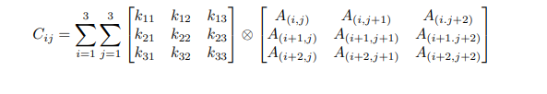
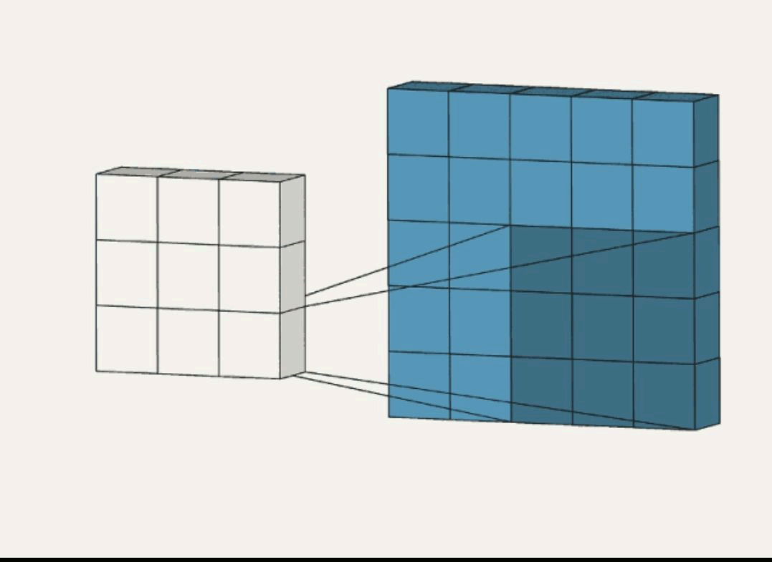
任务目标
01
实现5*5矩阵与3*3卷积核的卷积运算（元素为8位无符号整数）
生命安全受到威胁
卷积计算公式为：

Slide 6
02
技术方案
加法器
乘法器

Slide 7
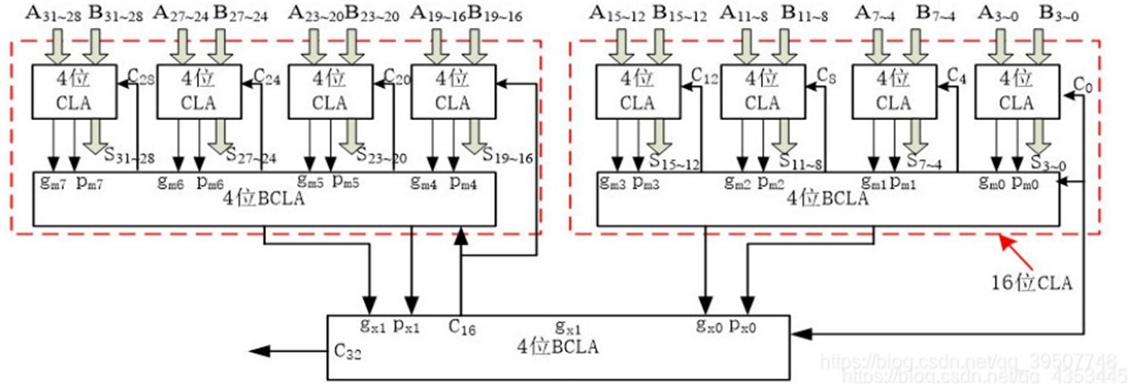
加法器
加法器采用超前进位加法器，设计级别为门级
本小组在原先32位超前进位加法器的基础上，设计了20位的快速加法器
以下是模块图

Slide 8
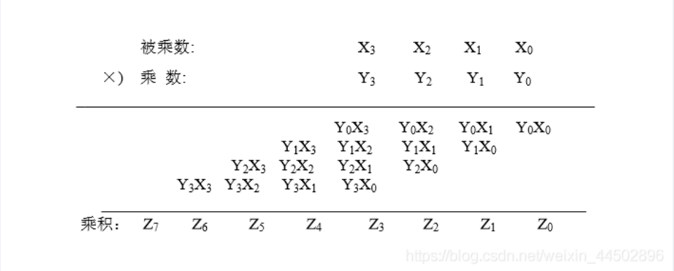
乘法器
乘法器采用移位相加原理。 移位相加原理：从被乘位最低位开始，依次乘以乘数，得到的结果向坐移动 若干位，最后将结果相加。
乘法器作为卷积计算中的基础模块，必须尽可能提高效率。最开始本次乘法器使用寄存器级别的设计，但这种设计方式大大延缓了最终卷积的计算效率，所以在多次调试下，因乘法器模块中的加法器和移位器都在上次实验中已经得到精简的门级设计，我们最终将两者进行整合实现了门级设计，使得卷积的效率大幅提升。

Slide 9
卷积模块
先设计一个模块（Conv）用于进行两个3*3矩阵卷积运算的，输出一个1*1的卷积结果
再设计一个顶层模块（Conv_53）用于进行卷积核滑动操作。本模块基于时序逻辑设计，在
时钟下降沿进行状态变化。每利用Conv模块进行一次卷积运算就往右（或者下）移动卷积核。
最终得到3*3的输出矩阵。

Slide 10
Display模块（基于FPGA的输入输出模块）
Display模块根据卷积模块的输入和输出接口，将其与lcd模块相连接，使开发板上lcd模块中输入的数据传入卷积模块，并将模块中的输出结果显示在lcd屏幕上，实现数据的输入和输出。
为了实现34个数值的输入，我们通过修改物理限制文档，将开发板上的六个拨码开关作为二进制组合表示矩阵不同位置数值的输入信号。如，六个开关同时向上拨（代表“000000”），即表示对第一个矩阵的第一行第一个数值进行输入操作。
本模块实现了在开发板上输入任意数值的功能，而非将数值写死入模块，增强了模块的的实用性。
为了实现六个数值的输入，我们发现原始的单个拨码开关作为控制信号是远远不够的，只有六个拨码开关作为控制信号才能实现34个不同数值的独立输入（2^6>34）。

Slide 11
实验中遇到的问题以及解决过程
1、初始计划为将5*5的矩阵用0填充至9*9大小并与5*5的卷积核进行卷积运算，但是因为IO口太多被迫降低规模
2、在实现卷积窗口滑动的过程中出现的问题：
一、状态变化周期小于延迟时间导致结果错 位。因此观察时序消息后，通过 适当增加延迟的方法实现了状态合理过渡。
二、在FPGA上部署时发现在输入的过程中，结果在输入完成之前已经输 出。之后改进逻辑，实现了从始末状态的反复循环。

Slide 12
03
明细表

Slide 13
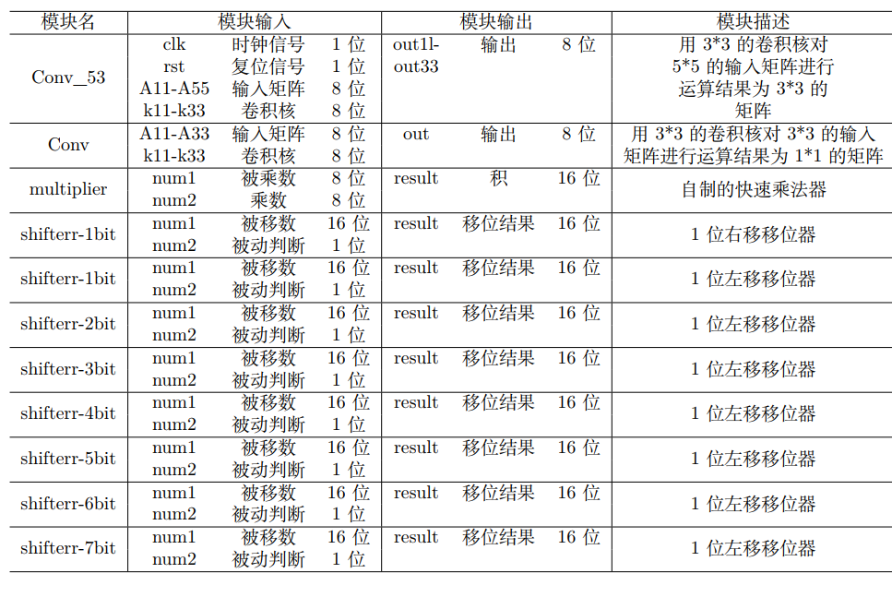
明细表

Slide 14
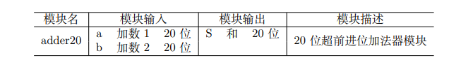
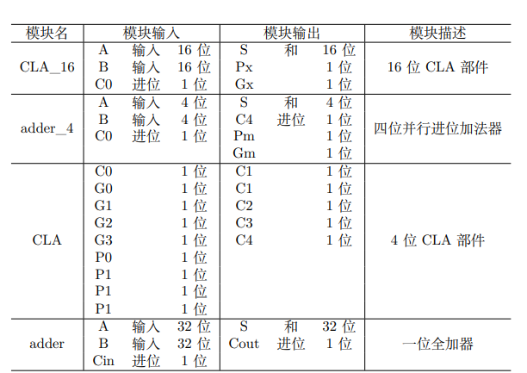
明细表

Slide 15
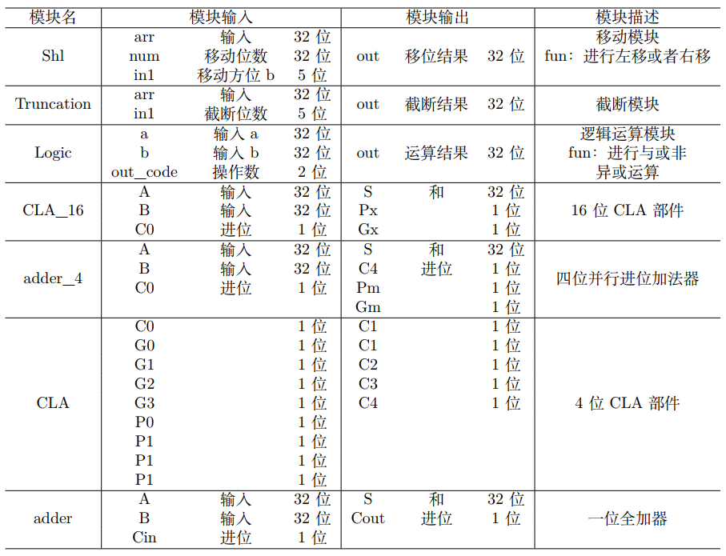
明细表

Slide 16
04
仿真测试
测试样例
仿真结果

Slide 17
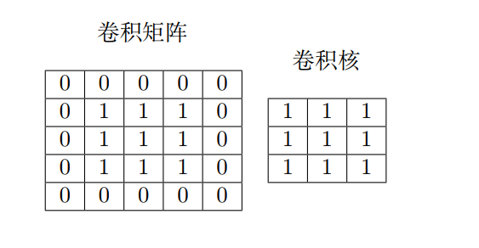
测试样例
输入：

Slide 18
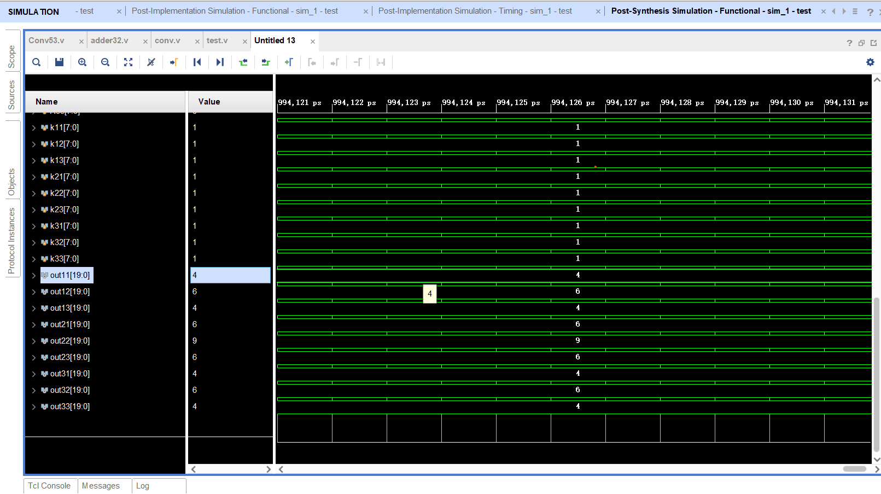
仿真结果
• 前仿

Slide 19
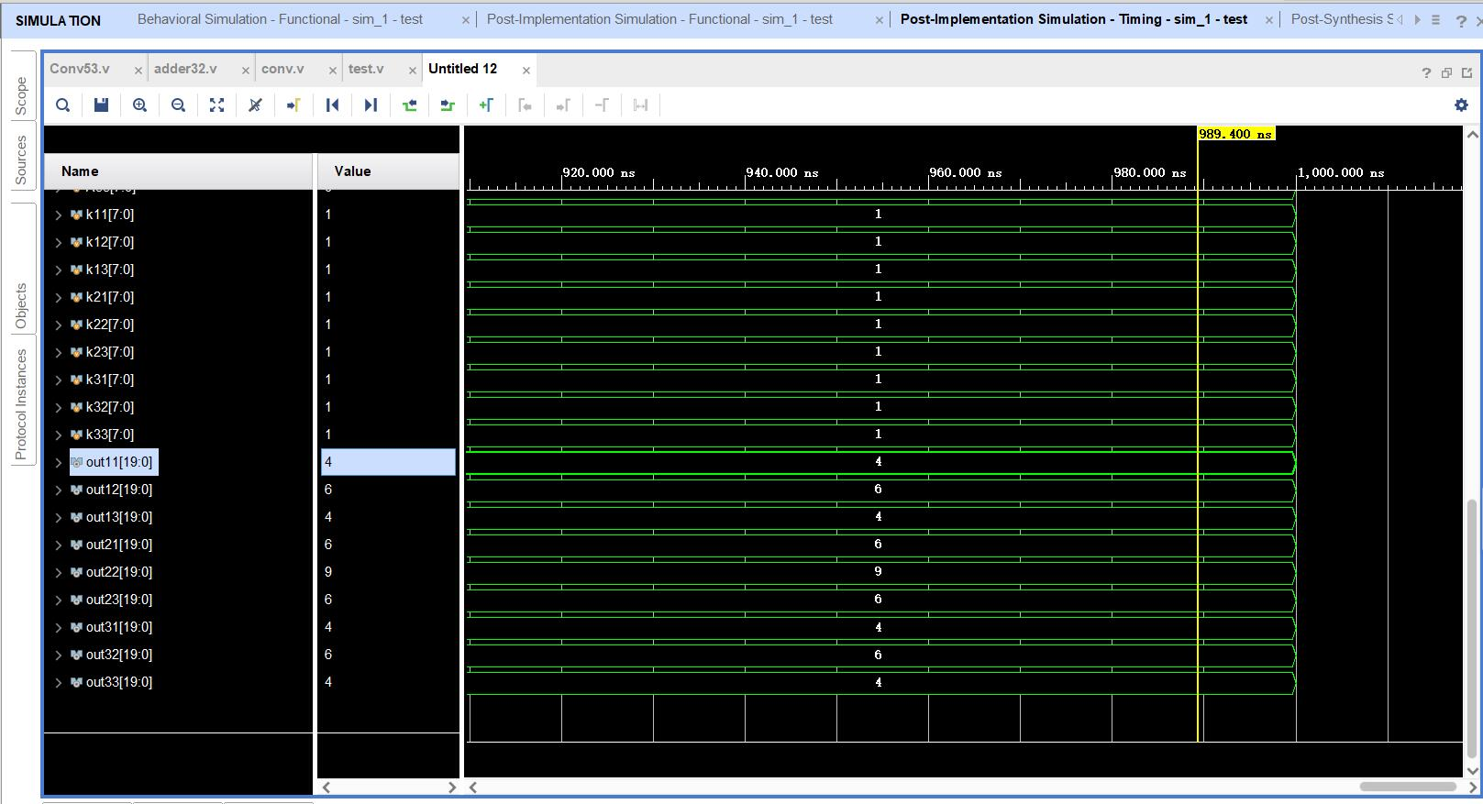
仿真结果
• 后仿

Slide 20
05
电路相关
复杂度
电路图

Slide 21
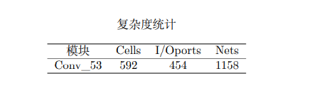
复杂度

Slide 22
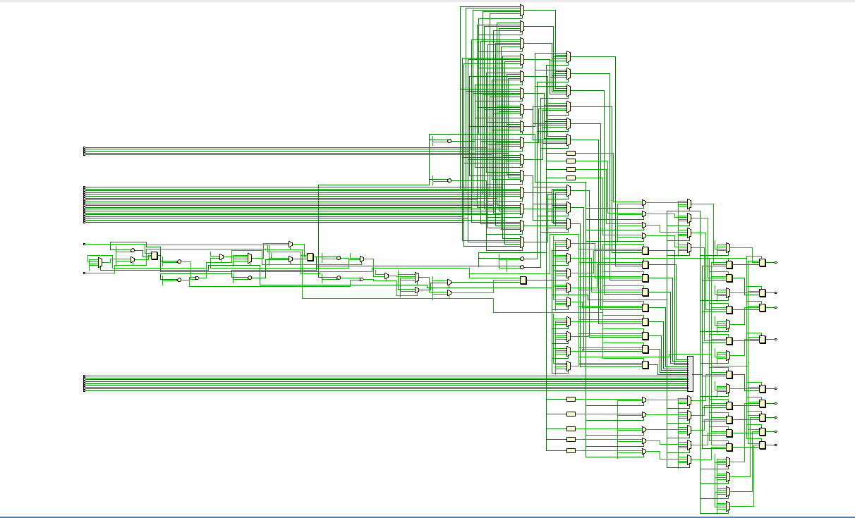
电路图

Slide 23
06
延迟分析

Slide 24
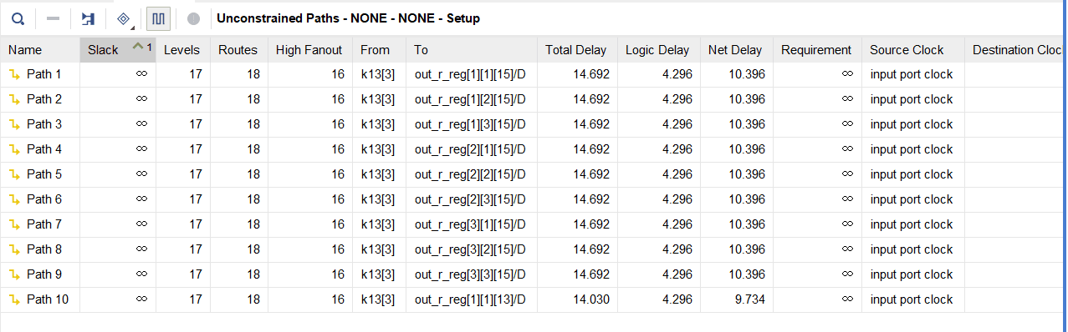
延迟分析
总延迟：14.692ns
逻辑延迟：4.296ns
布线延迟：10.396ns

Slide 25
07
FPGA 部署结果

Slide 26
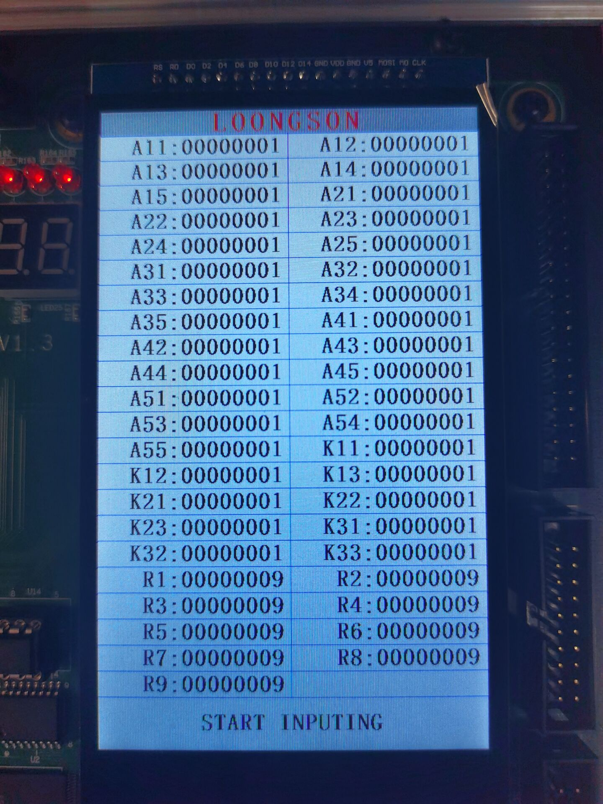
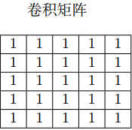
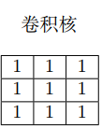
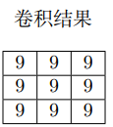
样例一

Slide 27
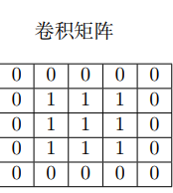
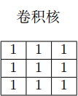
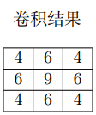
样例二

Slide 28
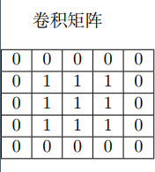
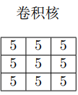
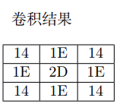
样例三

Slide 29

感谢

